Slide 1
ПРАВИТЕЛЬСТВО САНКТ-ПЕТЕРБУРГА
КОМИТЕТ ПО ОБРАЗОВАНИЮ
Государственное бюджетное общеобразовательное учреждение
средняя общеобразовательная школа № 518
Выборгского района Санкт-Петербурга
Строение атома
Якубенок Мария Львовна
учитель химии
koba299@yandex.ru
2014 год

Slide 2
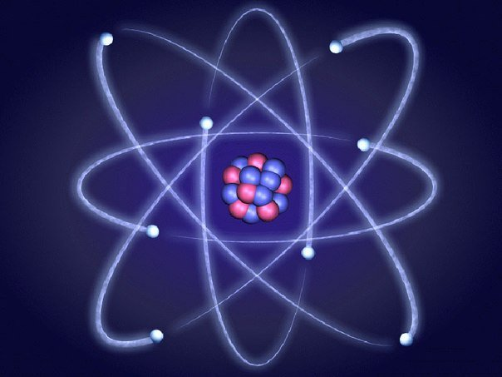
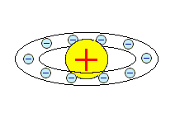
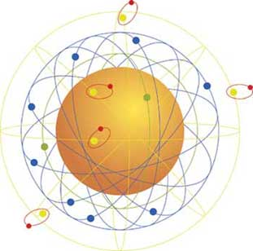
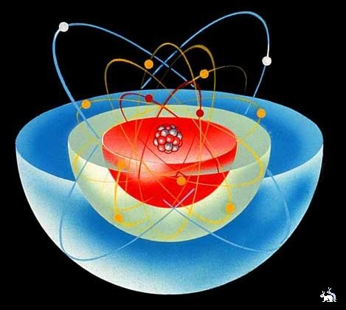
Строение атома.
Основные сведения.

Slide 3
Проверяем д/з:
№2:
А) Mr(CaO) = 40 + 16 = 56
Б) Mr(N₂O₅) = 14 ∙ 2 + 16 ∙ 5 = 108
В) Mr(NaNO₃) = 23 + 14 + 16 ∙ 3 = 85
Г) Mr(Fe(OH)₃) = 56 + 16 ∙ 3 + 1 ∙ 3 = 107
Д) Mr(4O₂) = 16 ∙ 8 = 128
Е) Mr(3CO₂) = 12 ∙ 3 + 16 ∙ 6 = 132

Slide 4
№3:
А) FeCl₃ Mr(FeCl₃) = 56 + 35,5 ∙ 3 = 162,5
Б) Al₂O₃ Mr(Al₂O₃) = 27 ∙ 2 + 16 ∙ 3 = 102
В) CaCO₃ Mr(CaCO₃) = 40 + 12 + 16 ∙ 3 = 100

Slide 5
Выполните проверку:
1 вариант: Mr(CuCl₂) = 64 + 35,5∙2 = 135
Mr(KNO₃) = 39 + 14 + 16 ∙3 = 101
2 вариант: Mr(Na₂CO₃) = 23 ∙ 2 + 12 + 16 ∙ 3 = 106
Mr(CuSO₄) = 64 + 32 + 16 ∙ 4 = 160
3 вариант: Mr(Na₃PO₄) = 23 ∙ 3 + 31 + 16 ∙ 4 = 164
Mr(AlCl₃) = 27 + 35,5 ∙ 3 = 133,5

Slide 6
Cтроение атома
.
Ядро
.
.
.
.
.
.
Электроны
Атом
(«неделимый»)

Slide 7
Строение ядра:
Протоны (+)
Нейтроны (0)

Slide 8
Элементарные частицы:
Частица | Масса | Заряд | Обозначе- ние
Протон | 1 | +1 | р
Нейтрон | 1 | 0 | n
Электрон | 0 | -1 | e

Slide 9
Правила:
Атом не имеет заряда (электронейтрален).
Сумма числа протонов и нейтронов в ядре называется
массовым числом.
Пример: F 9 + 10 = 19
протонов нейтронов массовое число
3. Так как массой электронов можно пренебречь, то
массовое число равно Ar элемента.
4. Порядковый номер элемента показывает:
А) заряд ядра атома
Б) число протонов в ядре
В) число электронов в атоме

Slide 10
Строение атома лития:
7
Li
3
Заряд ядра:
+3
Строение ядра:
3p, 4n
Строение атома:
3p, 4n, 3е

Slide 11
Проверь себя!
Как заряжено ядро в атоме?
Какие частицы двигаются около ядра?
Как заряжены электроны?
Какие частицы составляют ядро?
Как заряжен протон?
Как заряжен нейтрон?
Как определить заряд ядра?
Заряд ядра атома железа равен…
Число протонов в атоме кислорода равно…
Число нейтронов в атоме натрия равно…

Slide 12
Ответы:
Оцените:
10 – «5»
8, 9 – «4»
6, 7 – «3»
0-5 – «2»
Положительно.
Электроны.
Отрицательно.
Протоны и нейтроны.
+1
0
По порядковому номеру элемента.
+26
8
12

Slide 13
Домашнее задание:
§7
№2, 4
Записать строение атомов любых 10-ти элементов.
Составить формулы, найти Mr:
А) 5 атомов углерода, 12 атомов водорода
Б) один атом серы, 6 атомов фтора
В) 2 атома водорода, 1 атом кремния, 3 атома кислорода
Г) 2 атома калия, 2 атома хрома, 7 атомов кислорода.

Slide 14
Источники:
О.С.Габриелян Химия 8 учебник, Москва, «Дрофа», 2013
Филипп Ленард и динамидная модель атома (фрагменты из разных
…http://podelise.ru/docs/9032/index-4609.html
3. Структура атомов Звездная вселенная и планета
Земляhttp://galaktikaru.ru/struktura-atomov/
4. Строение атома АРХЭhttp://arhe.msk.ru/?p=976

